Slide 1

OBSERVER Arquitectura de Software
SEbastián forero duque
Sebastián villa vargas

Slide 2
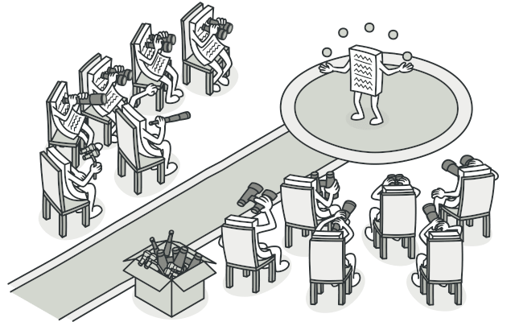
¿Qué es?
También llamado: observador, publicación-suscripción, modelo-patrón, event-subscriber, listener
Observer es un patrón de diseño de comportamiento que te permite definir un mecanismo de suscripción para notificar a varios objetos sobre cualquier evento que le suceda al objeto que están observando.

Slide 3
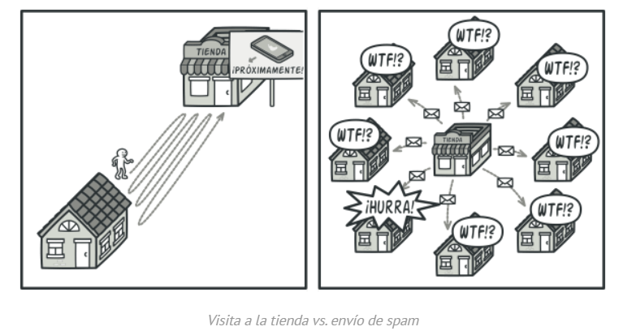
Imagina que tienes dos tipos de objetos: un objeto cliente y un objeto tienda. El cliente está muy interesado en una marca particular de producto (digamos, un nuevo modelo de iphone) que estará disponible en la tienda muy pronto.
El cliente puede visitar la tienda cada día para comprobar la disponibilidad del producto. Pero, mientras el producto está en camino, la mayoría de estos viajes serán en vano.

Slide 4
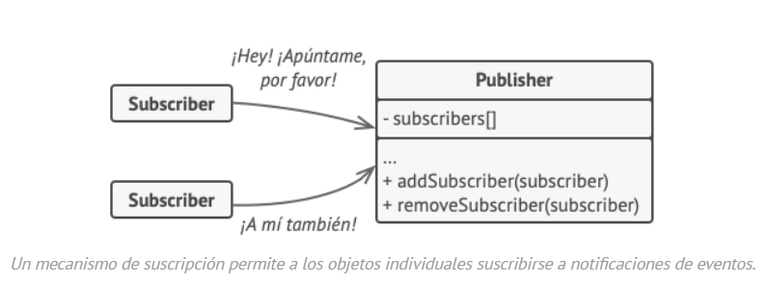
Solución
El objeto que tiene un estado interesante suele denominarse sujeto, pero, como también va a notificar a otros objetos los cambios en su estado, le llamaremos notificador (en ocasiones también llamado publicador). El resto de los objetos que quieren conocer los cambios en el estado del notificador, se denominan suscriptores.

Slide 5
Ahora, cuando le sucede un evento importante al notificador, recorre sus suscriptores y llama al método de notificación específico de sus objetos.
Las aplicaciones reales pueden tener decenas de clases suscriptoras diferentes interesadas en seguir los eventos de la misma clase notificadora. No querrás acoplar la notificadora a todas esas clases. Además, puede que no conozcas algunas de ellas de antemano si se supone que otras personas pueden utilizar tu clase notificadora.
.

Slide 6
Por eso es fundamental que todos los suscriptores implementen la misma interfaz y que el notificador únicamente se comunique con ellos a través de esa interfaz. Esta interfaz debe declarar el método de notificación junto con un grupo de parámetros que el notificador puede utilizar para pasar cierta información contextual con la notificación.
.

Slide 7
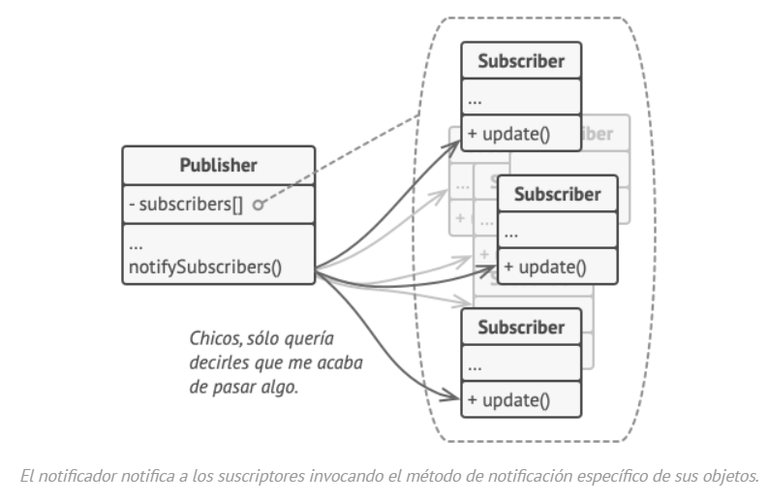
.
Si tu aplicación tiene varios tipos diferentes de notificadores y quieres hacer a tus suscriptores compatibles con todos ellos, puedes ir más allá y hacer que todos los notificadores sigan la misma interfaz. Esta interfaz sólo tendrá que describir algunos métodos de suscripción. La interfaz permitirá a los suscriptores observar los estados de los notificadores sin acoplarse a sus clases concretas.
.

Slide 8
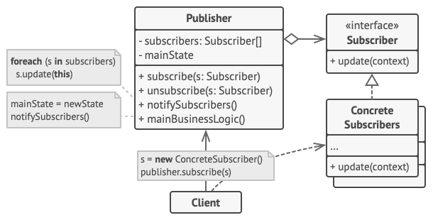

Slide 9
El Notificador envía eventos de interés a otros objetos. Esos eventos ocurren cuando el notificador cambia su estado o ejecuta algunos comportamientos. Los notificadores contienen una infraestructura de suscripción que permite a nuevos y antiguos suscriptores abandonar la lista.

Slide 10
2. Cuando sucede un nuevo evento, el notificador recorre la lista de suscripción e invoca el método de notificación declarado en la interfaz suscriptora en cada objeto suscriptor.
El Notificador envía eventos de interés a otros objetos. Esos eventos ocurren cuando el notificador cambia su estado o ejecuta algunos comportamientos. Los notificadores contienen una infraestructura de suscripción que permite a nuevos y antiguos suscriptores abandonar la lista.

Slide 11
2. Cuando sucede un nuevo evento, el notificador recorre la lista de suscripción e invoca el método de notificación declarado en la interfaz suscriptora en cada objeto suscriptor.
3. La interfaz Suscriptora declara la interfaz de notificación. En la mayoría de los casos, consiste en un único método actualizar. El método puede tener varios parámetros que permitan al notificador pasar algunos detalles del evento junto a la actualización.
El Notificador envía eventos de interés a otros objetos. Esos eventos ocurren cuando el notificador cambia su estado o ejecuta algunos comportamientos. Los notificadores contienen una infraestructura de suscripción que permite a nuevos y antiguos suscriptores abandonar la lista.

Slide 12
2. Cuando sucede un nuevo evento, el notificador recorre la lista de suscripción e invoca el método de notificación declarado en la interfaz suscriptora en cada objeto suscriptor.
3. La interfaz Suscriptora declara la interfaz de notificación. En la mayoría de los casos, consiste en un único método actualizar. El método puede tener varios parámetros que permitan al notificador pasar algunos detalles del evento junto a la actualización.
El Notificador envía eventos de interés a otros objetos. Esos eventos ocurren cuando el notificador cambia su estado o ejecuta algunos comportamientos. Los notificadores contienen una infraestructura de suscripción que permite a nuevos y antiguos suscriptores abandonar la lista.
4. Los Suscriptores Concretos realizan algunas acciones en respuesta a las notificaciones emitidas por el notificador. Todas estas clases deben implementar la misma interfaz de forma que el notificador no esté acoplado a clases concretas.

Slide 13
2. Cuando sucede un nuevo evento, el notificador recorre la lista de suscripción e invoca el método de notificación declarado en la interfaz suscriptora en cada objeto suscriptor.
3. La interfaz Suscriptora declara la interfaz de notificación. En la mayoría de los casos, consiste en un único método actualizar. El método puede tener varios parámetros que permitan al notificador pasar algunos detalles del evento junto a la actualización.
El Notificador envía eventos de interés a otros objetos. Esos eventos ocurren cuando el notificador cambia su estado o ejecuta algunos comportamientos. Los notificadores contienen una infraestructura de suscripción que permite a nuevos y antiguos suscriptores abandonar la lista.
4. Los Suscriptores Concretos realizan algunas acciones en respuesta a las notificaciones emitidas por el notificador. Todas estas clases deben implementar la misma interfaz de forma que el notificador no esté acoplado a clases concretas.
5. Normalmente, los suscriptores necesitan cierta información contextual para manejar correctamente la actualización. Por este motivo, a menudo los notificadores pasan cierta información de contexto como argumentos del método de notificación. El notificador puede pasarse a sí mismo como argumento, dejando que los suscriptores extraigan la información necesaria directamente.

Slide 14
2. Cuando sucede un nuevo evento, el notificador recorre la lista de suscripción e invoca el método de notificación declarado en la interfaz suscriptora en cada objeto suscriptor.
3. La interfaz Suscriptora declara la interfaz de notificación. En la mayoría de los casos, consiste en un único método actualizar. El método puede tener varios parámetros que permitan al notificador pasar algunos detalles del evento junto a la actualización.
El Notificador envía eventos de interés a otros objetos. Esos eventos ocurren cuando el notificador cambia su estado o ejecuta algunos comportamientos. Los notificadores contienen una infraestructura de suscripción que permite a nuevos y antiguos suscriptores abandonar la lista.
1
3
4. Los Suscriptores Concretos realizan algunas acciones en respuesta a las notificaciones emitidas por el notificador. Todas estas clases deben implementar la misma interfaz de forma que el notificador no esté acoplado a clases concretas.
2
4
5. Normalmente, los suscriptores necesitan cierta información contextual para manejar correctamente la actualización. Por este motivo, a menudo los notificadores pasan cierta información de contexto como argumentos del método de notificación. El notificador puede pasarse a sí mismo como argumento, dejando que los suscriptores extraigan la información necesaria directamente.
6. El Cliente crea objetos tipo notificador y suscriptor por separado y después registra a los suscriptores para las actualizaciones del notificador.
5
6

Slide 15
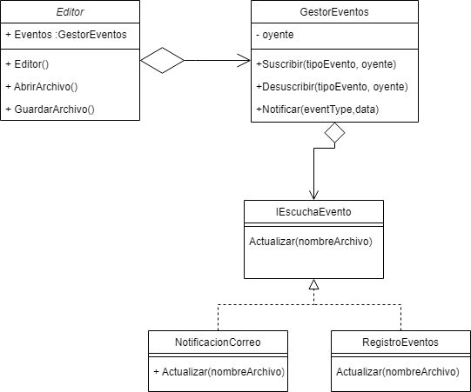
Implementación en Código
La lista de suscriptores se compila dinámicamente: los objetos pueden empezar o parar de escuchar notificaciones durante el tiempo de ejecución, dependiendo del comportamiento que desees para tu aplicación.
En esta implementación, la clase Editor no mantiene la lista de suscripción por sí misma. Delega este trabajo al objeto ayudante especial dedicado justo a eso(GestorEventos). Puedes actualizar ese objeto para que sirva como despachador centralizado de eventos, dejando que cualquier objeto actúe como notificador.
Añadir nuevos suscriptores al programa no requiere cambios en clases notificadoras existentes, siempre y cuando trabajen con todos los suscriptores a través de la misma interfaz.

Slide 16

Ventajas
Acoplamiento Débil: El sujeto y los observadores no están fuertemente acoplados, lo que permite cambios independientes.
Flexibilidad: Se pueden añadir nuevos observadores sin modificar el sujeto.
Reutilización: El mismo sujeto puede ser observado por múltiples observadores diferentes.
Open/Close: Permite añadir nuevos observadores sin modificar la clase del sujeto.

Slide 17
Utiliza el patrón Observer cuando los cambios en el estado de un objeto puedan necesitar cambiar otros objetos y el grupo de objetos sea desconocido de antemano o cambie dinámicamente.
El patrón Observer permite que cualquier objeto que implemente la interfaz suscriptora pueda suscribirse a notificaciones de eventos en objetos notificadores. Puedes añadir el mecanismo de suscripción a tus botones, permitiendo a los clientes acoplar su código personalizado a través de clases suscriptoras personalizadas.

Slide 18

Desventajas
Notificaciones Aleatorias: El orden de notificación de los observadores no está garantizado.
Potencial de Cascadas: Un gran número de observadores pueden causar problemas de rendimiento o comportamientos inesperados si una actualización desencadena otra.
Dificultad de Depuración: Las actualizaciones en cascada pueden ser difíciles de rastrear y depurar.
Posibles Fugas de Memoria: Si no se gestionan correctamente, los observadores desuscriptos pueden permanecer en la lista, causando fugas de memoria.

Slide 19
Cuando el número de observadores es muy pequeño y fijo: Si solo hay unos pocos observadores y su número no cambia dinámicamente, la complejidad añadida del patrón podría no justificar sus beneficios. Una simple llamada directa de método podría ser más eficiente y fácil de mantener.
Cuando la eficiencia es crítica y el costo de la notificación es alto: La notificación a todos los observadores puede tener un impacto significativo en el rendimiento, especialmente si hay muchos observadores o si la lógica de actualización en los observadores es costosa. En tales casos, considera alternativas como la notificación selectiva o técnicas de optimización.

Slide 20
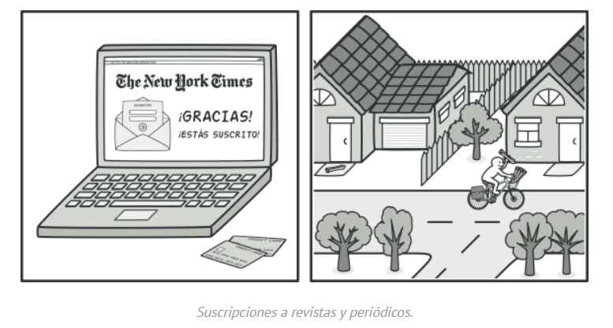
Analogía en el Mundo Real
Si te suscribes a un periódico o una revista, ya no necesitarás ir a la tienda a comprobar si el siguiente número está disponible. En lugar de eso, el notificador envía nuevos números directamente a tu buzón justo después de la publicación, o incluso antes.
El notificador mantiene una lista de suscriptores y sabe qué revistas les interesan. Los suscriptores pueden abandonar la lista en cualquier momento si quieren que el notificador deje de enviarles nuevos números.

Slide 21
Otros Casos de Uso en la Vida Real
Interfaces Gráficas de Usuario (GUI): Los componentes de la GUI (botones, campos de texto) actúan como observadores, reaccionando a eventos generados por el usuario (el sujeto).
Hojas de Cálculo: Cuando una celda cambia, las celdas dependientes se actualizan automáticamente.
Sistemas de Noticias: Los suscriptores (observadores) reciben actualizaciones cuando se publican nuevas noticias (sujeto).
Middleware de Mensajería: En sistemas distribuidos, un objeto puede publicar mensajes (sujeto) y varios servicios (observadores) pueden suscribirse para recibir estos mensajes.
Model-View-Controller (MVC): El patrón Observer es fundamental en el patrón MVC, donde el Modelo (sujeto) notifica a las Vistas (observadores) sobre los cambios en los datos.

Slide 22

Fuentes
Refactoring.Guru: https://refactoring.guru/es/design-patterns/observer
¿Cuáles son los beneficios y desventajas de usar el patrón de observador en sistemas basados en eventos? (n.d.). https://www.linkedin.com/advice/0/what-benefits-drawbacks-using-observer-pattern?lang=es&lang=es&originalSubdomain=es

